Slide 1
Паттерн «Стратегия»
Лекция 1

Slide 2
Условные обозначения

Slide 3
Наследование (inheritance)
Базовый класс
Классы-наследники

Slide 4
Реализация интерфейса (interface implementation)

Slide 5
Композиция (composition)

Slide 6
Агрегирование (aggregation)

Slide 7
Зависимость (dependency)

Slide 8
Приложение «Утиный симулятор»
Подробности – в книге «Паттерны проектирования» Head First

Slide 9
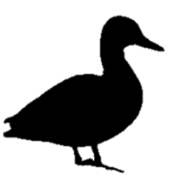
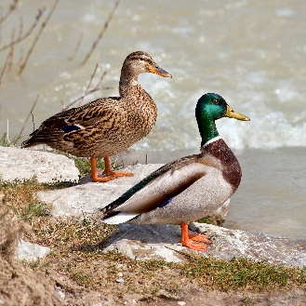
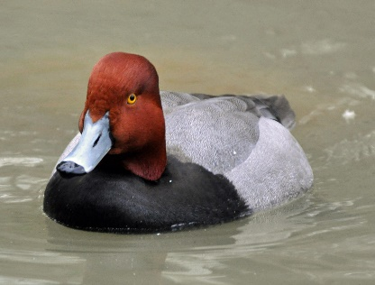
Начальная архитектура приложения
Все утки умеют крякать (Quack) и плавать
Конкретные типы уток рисуются по-разному

Slide 10
Утки будут летать
По новым требованиям утки должны летать

Slide 11
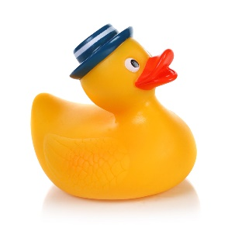
Проблема – летают даже те утки, которые не должны
Локальное изменение кода привело к нелокальному побочному эффекту

Slide 12

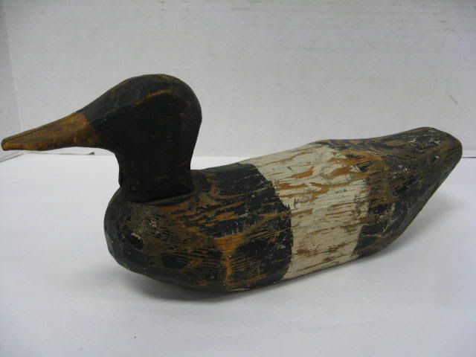
Рассматриваемое решение: переопределение метода Fly

Slide 13
Блиц-опрос
Какие из недостатков относятся к применению наследования для реализации Duck?
A. Дублирование кода в подклассах
B. Трудности с изменением поведения на стадии выполнения
C. Уток нельзя научить танцевать
D. Трудности с получением информации обо всех аспектах поведения уток
E. Утки не могут летать и крякать одновременно
F. Изменения могут оказать непредвиденное влияние на другие классы

Slide 14
Плохое решение №2: выделение интерфейса для полета и кряканья

Slide 15
Анализ решения
Минусы:
Дублирование кода в подклассах
Снижение быстродействия из-за Runtime-проверок поддержки интерфейса

Slide 16
Хрупкий базовый класс
Фундаментальная проблема ООП
Малейшие правки в деталях базового класса могут привнести ошибку в производные классы
Наследование – самая сильная связь между классами
В C++ - вторая по силе после дружественных классов
Возможные методы борьбы
Замена наследования композицией или агрегацией

Slide 17
Инкапсуляция
Выделите переменные составляющие и инкапсулируйте их, чтобы позднее можно было изменять или расширять их без воздействия на постоянные составляющие

Slide 18
Причем тут паттерны?
Паттерны проектирования обеспечивают возможность изменения некоторой части системы независимо от других частей

Slide 19
Выделение изменяющихся аспектов
Постоянные аспекты поведения
Отображение
Умение плавать
Переменные аспекты поведения
Умение летать
Умение крякать

Slide 20
Проектирование переменного поведения
Цели, которых хочется достичь
Возможность конфигурирования уток конкретным типом поведения полета
Возможность смены поведения полета во время выполнения

Slide 21
Реализация поведения уток

Slide 22
Анализ решения
Поведение полета и кряканья отделено от класса уток
Возможность использования поведения полета и кряканья в других типах объектов
Возможность добавления новых аспектов поведения без изменения существующих классов поведения и последствий для классов уток, использующих существующее поведение

Slide 23
Вопросы к аудитории
Когда стоит задумываться об инкапсуляции переменных составляющих?
Имеет ли смысл Duck тоже преобразовать в интерфейс?
Не нарушает ли это принцип ООП, по которым класс должен представлять некоторую сущность?
Классы обладают состоянием и поведением, а тут как?

Slide 24
Вопросы к аудитории
Как дать возможность уткам летать на реактивной тяге?
Какие классы, кроме уток, могли бы использовать поведение кряканья?

Slide 25
Интеграция поведения с классом уток
Раньше классы уток сами выполняли задачу полета и кряканья
В обновленной версии утки будут делегировать это поведение другим классам

Slide 26
Утка делегируют свое поведение внешним объектам
struct IQuackBehavior
{
virtual void Quack() = 0;
virtual ~IQuackBehavior() {}
};
struct IFlyBehavior
{
virtual void Fly() = 0;
virtual ~IFlyBehavior() {}
};
class CDuck
{
public:
void PerformQuack()
{
m_quackBehavior->Quack();
}
void PerformFly()
{
m_flyBehavior->Fly();
}
protected:
unique_ptr<IQuackBehavior> m_quackBehavior;
unique_ptr<IFlyBehavior> m_flyBehavior;
};

Slide 27
Конфигурируем уток
class CQuack : public IQuackBehavior
{
// реализация кряканья
};
class CFlyWithWings : public IFlyBehavior
{
// реализация полета
};
class CMallardDuck : public CDuck
{
public:
CMallardDuck()
{
m_quackBehavior = make_unique<CQuack>();
m_flyBehavior = make_unique<CFlyWithWings>();
}
};

Slide 28
Задаем динамическое изменение поведения полета
Реализовать методы замены поведения полета
Реализовать тип «Утка-приманка» (CModelDuck)
Реализовать метод полета при помощи реактивной тяги (CFlyRocketPowered)
Используйте динамическую смену полета в приложении

Slide 29
Паттерн Стратегия
Определяет семейство алгоритмов, инкапсулирует каждый из них и обеспечивает их взаимозаменяемость
Позволяет модифицировать алгоритмы независимо от их использования на стороне клиента

Slide 30
Структура паттерна

Slide 31
Альтернативные способы реализации паттерна в C++11
Использование std::function вместо иерархии классов
Шаблоны функций

Slide 32
Пример: передача стратегии сравнения элементов в std::sort
#include <algorithm>
#include <functional>
using namespace std;
void main()
{
int numbers[] = {6, 3, 2, 1, 3, 4};
sort(begin(numbers), end(numbers),
[](int x, int y) { return x < y; });
sort(begin(numbers), end(numbers), less<int>());
function<bool(int, int)> compare =
[](int x, int y) { return x < y; };
sort(begin(numbers), end(numbers), compare);
}

Slide 33
Вопрос к аудитории
Приложение позволяет размещать на холсте векторные фигуры
Использовалась следующая иерархия классов фигур
В новой версии понадобилось дать пользователю изменять тип фигуры
Как?

Slide 34
Еще пример
Графический редактор, позволяющий использовать различные типы фигур
Прямоугольники, эллипсы и т.п.
У каждой фигуры есть цвет и прямоугольник, задающий границы

Slide 35
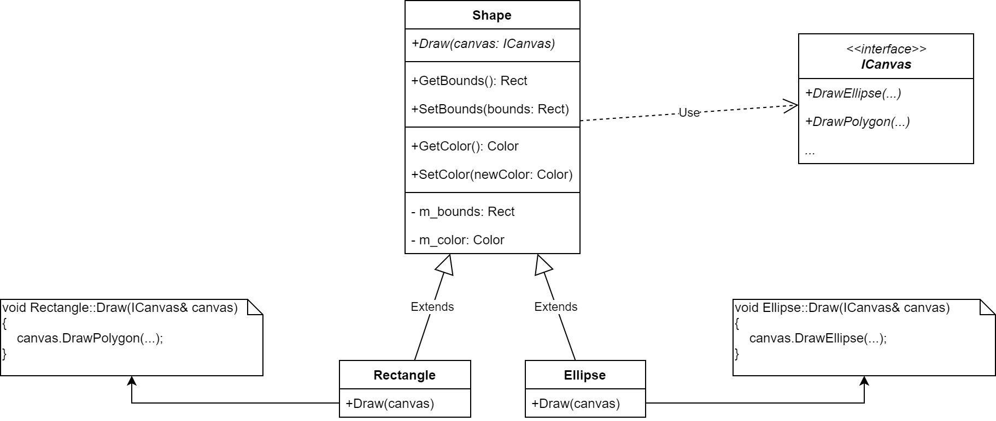
Первоначальная архитектура

Slide 36
Пришли новые требования
Добавить возможность изменять тип уже добавленных на холст фигур

Slide 37
Анализ текущей архитектуры
Мы можем менять задавать способ рисования фигуры при её создании, а после создания – нет
Наследование создаёт жёсткую связь между классами

Slide 38
Улучшаем архитектуру
Архитектура должна позволять заменять способ рисования фигуры в runtime
Отделяем поведение рисования от фигуры
Фигура будет делегировать своё рисование внешнему объекту
Объект, ответственный за рисование – стратегия

Slide 39
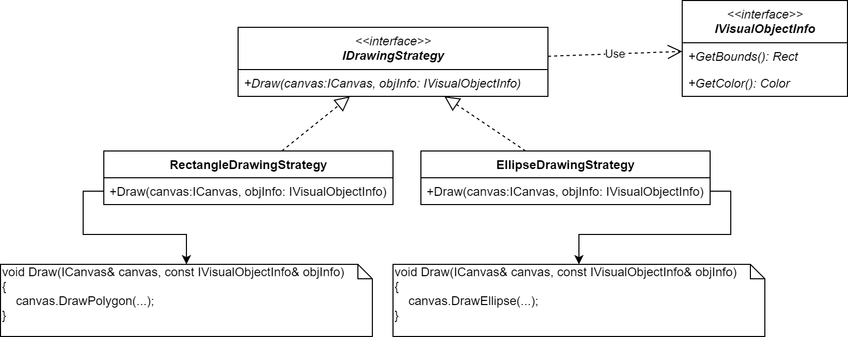
Стратегия рисования
Предоставляет информацию о визуальном объекте
Задаёт интерфейс стратегии рисования визуальных объектов на холсте
Стратегии рисования конкретных фигур

Slide 40
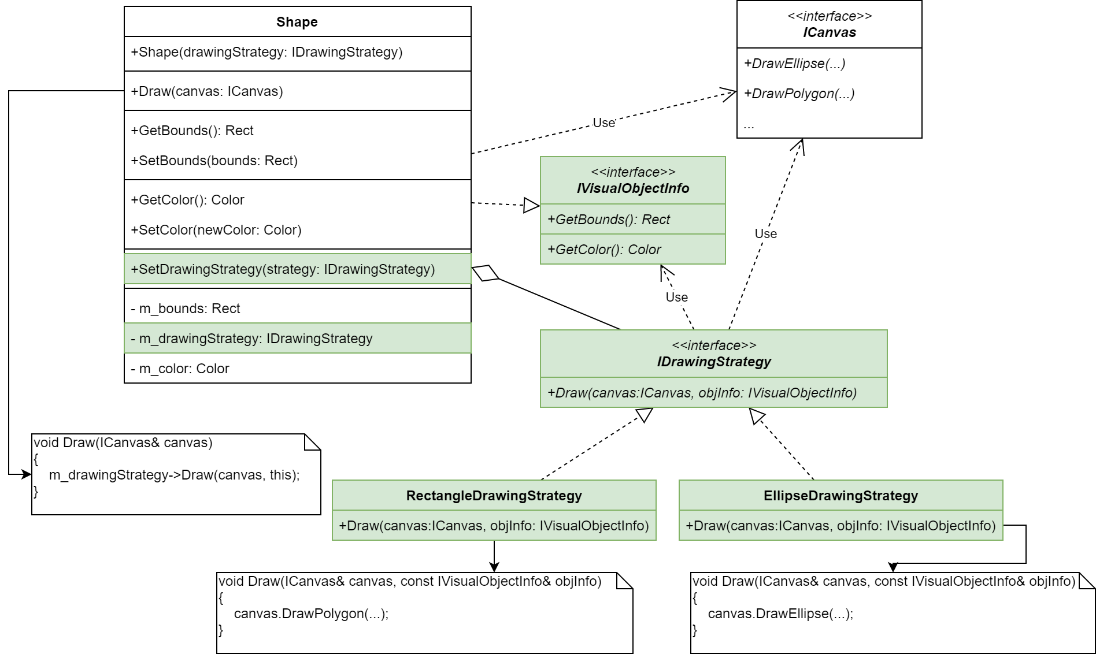
Фигура реализует интерфейс IVisualObjectInfo, необходимый стратегии рисования
Фигура рисует себя при помощи текущей стратегии рисования

